Slide 1
Dzień Ziemi
Przedszkolne Pomysły
Autor: Karolina Pilarska
www.przedszkolnepomysly.pl

Slide 2
Dzień dobry! Jak Ci minął wczorajszy dzień?
Dziś porozmawiamy o recyclingu. Wiesz co to?

Slide 3
Pierwszym etapem recyclingu jest segregacja odpadów do odpowiednich koszy Recykling to przerabianie śmieci do ponownego wykorzystani, np. przerabianie starych butelek na nowe.

Slide 4
To jest znak recyklingu. Jeśli taki widzimy to znaczy, że daną rzecz można ponownie przerobić.

Slide 5
Poznajcie Petulkę, ona opowie Wam jak to się dzieje, że butelki mogą urodzić się na nowo! Nie martwcie się o nią, wszystko się dobrze skończy ☺ Tylko pamiętajcie wyrzucać butelki do żółtego kosza!

Slide 6
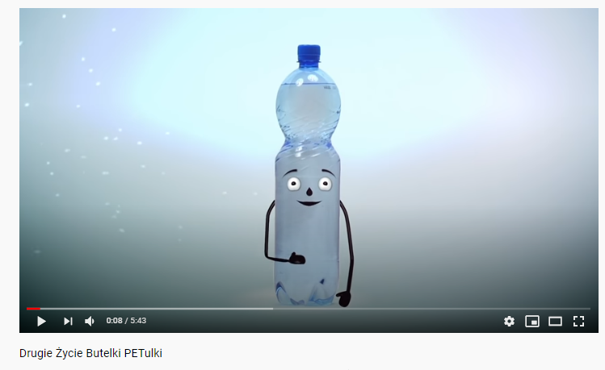
Rodzicu kliknij proszę na zdjęcie a przeniesie Cię na stronę z animacją. ☺

Slide 7
Czy już wiesz dlaczego segregacja odpadów jest tak ważna?
To świetne, że śmieci mogą być znów wykorzystane, prawda?

Slide 8
Chociaż najlepiej, jeśli produkujemy ich jak najmniej.

Slide 9
Spójrz, pokażę Ci, co fajnego Ty sam możesz zrobić z niepotrzebnych rzeczy zamiast wyrzucać je do śmieci.

Slide 10
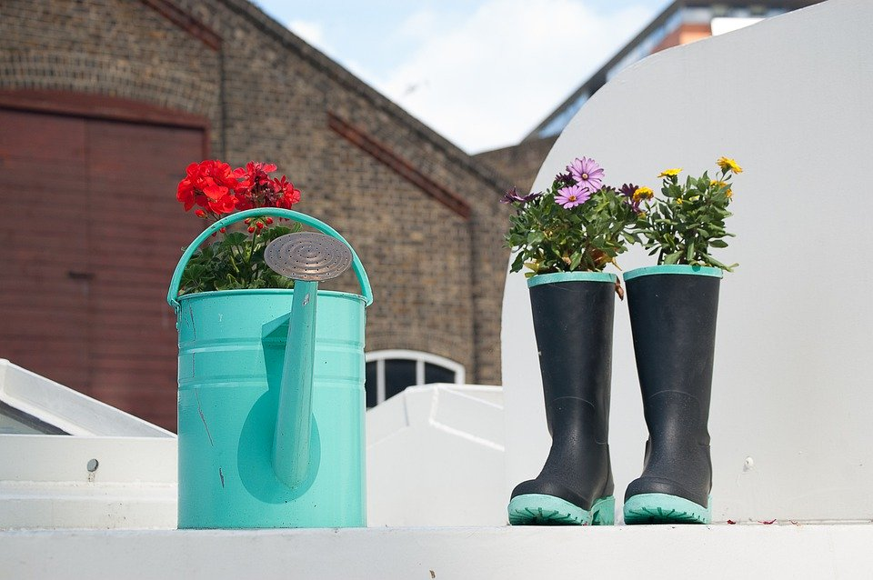

Slide 11
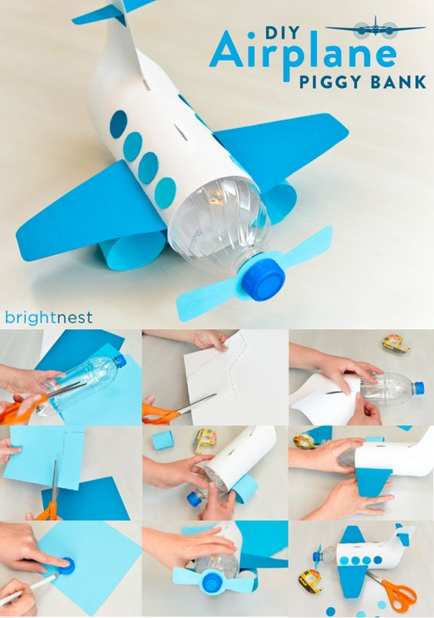

Slide 12
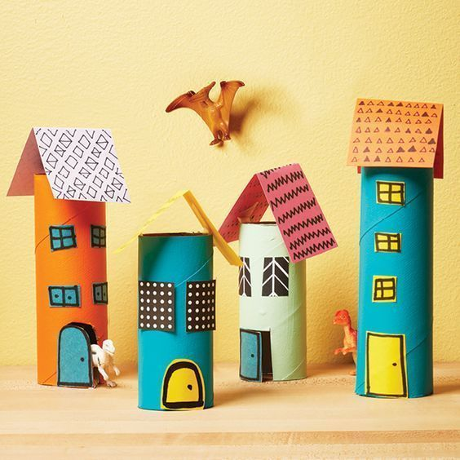

Slide 13
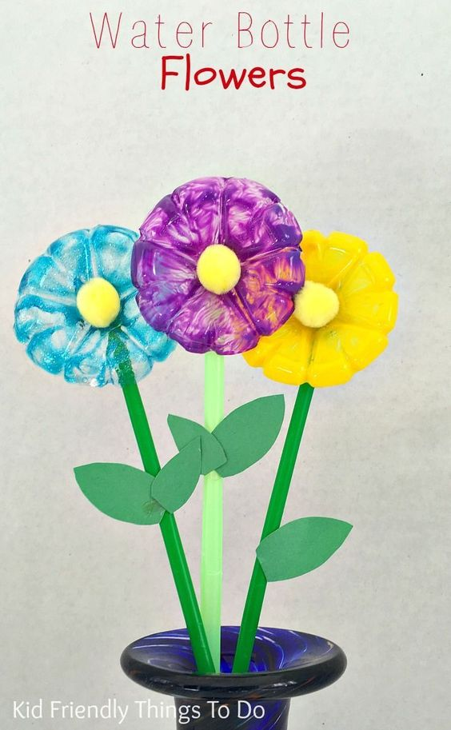

Slide 14
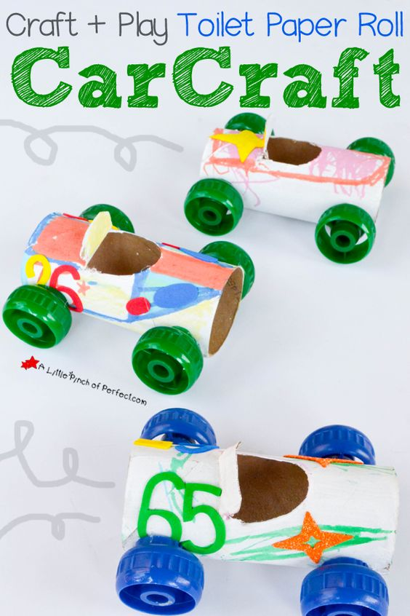

Slide 15
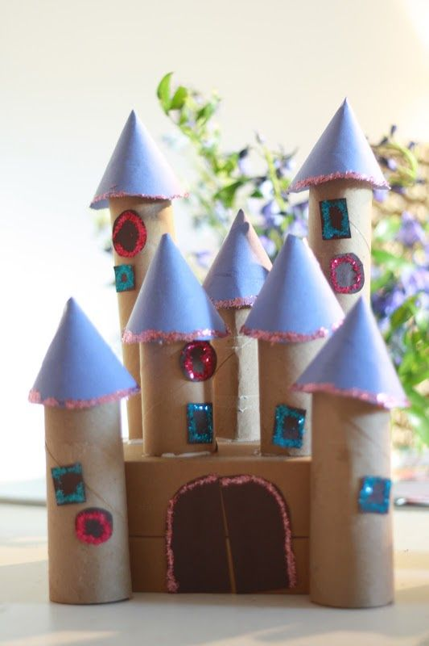

Slide 16
Spróbuj w tym tygodniu zrobić coś do zabawy lub ozdoby z niepotrzebnych rzeczy. Miłej zabawy!

Slide 17
Dzień Ziemi
Dziękuję!
Przedszkolne Pomysły
Autor: Karolina Pilarska
www.przedszkolnepomysly.pl

